Slide 1


简单
VISION PLAN
专注
试管尺寸测量视觉方案（2D）
共创
共赢

Slide 2

01
项目描述
02
项目验证
目录
03
配置清单
04
逻辑流程
CONTENTS
05
评估结果&注意事项
06
售后服务

Slide 3

01
项目描述
●产品名称：试管
●测量内容：刻度线是否完整、位置是否有偏差
●产品材质：玻璃
●产品颜色：透明
●最大工作距离(mm)：1000
●最小工作距离(mm)：0.1
●检测区域(mm*mm)：20.0 * 10.0
●来料方式：传送
●测量精度要求(mm)：1.3
●检测节拍(pcs/min)：2
●检测时产品运动速度(m/s)：2
●工作距离(mm)：100
方案布局图

Slide 4

02
项目验证
参数名称 | 参数值
面阵相机型号 | A5031M/CG300
面阵相机类型 | 面阵相机
相机接口类型 | GigE.POE
相机像素 | 640 * 480
镜头型号 | MVL-HY-xx-yy
镜头品牌 | hikvision
镜头放大倍率 | 0.10-8
镜头接口 | C
A(工作距离) = 100mm, B(视野宽度) = 11mm, C(视野长度) = 22mm
视野图

Slide 5

03
配置清单
系
统
构
成

Slide 6

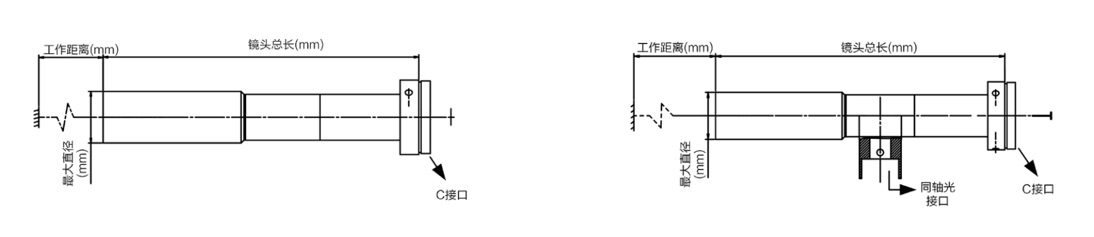
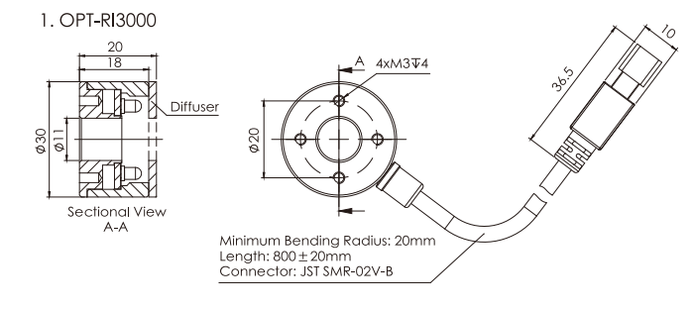
03
配置清单
镜头尺寸图
光源尺寸图
相机尺寸图

Slide 7
03
配置清单
序号 | 名称 | 型号 | 单位 | 数量 | 厂家
1 | 面阵相机 | A5031M/CG300 | 台 | 1 | dahua
2 | 镜头 | MVL-HY-xx-yy | 个 | 1 | hikvision
3 | 光源 | OPT-RI3000 | 个 | 1 | OPT
4 | 工控机 | - | 台 | 1 | -
5 | 显示器 | - | 台 | 1 | -
6 | 软件 | MVP | 套 | 1 | dahua

Slide 8
04
逻辑流程
# 逻辑流程
## 图像采集
### 相机参数设置
- 使用高分辨率工业相机（推荐分辨率≥200万像素）
- 镜头选用coolens品牌的远心镜头
- 设置曝光时间：10ms（根据实际光照调整）
- 增益：自动
- 触发模式：外部触发（与传送带同步）
### 光源控制
- 采用背光照明方案（推荐CCS环形光源）
- 光源亮度：80%（根据实际效果调整）
- ROI区域选择：20×10mm检测区域
## 预处理
### 图像增强
- 边缘梯度处理
- 方法：Robinson（高精度）
- ROI区域：20×10mm检测区域
- 图像二值化
- 方法：自动阈值
- ROI区域：20×10mm检测区域
### 噪声抑制
- 高斯滤波
- 滤波核：5×5
- ROI区域：20×10mm检测区域
## 刻度线检测
### 模板匹配
- 关联模板：训练标准刻度线模板
- 角度范围：[-5,5]°
- 尺度范围：[0.9,1.1]
- 最小分数：0.85

Slide 9
04
逻辑流程
- 亚像素精度：启用
- 弹性参数：3
- 输出坐标系：用于后续测量基准
### 轮廓比对
- 使用模板匹配结果作为输入
- 边缘检测阈值：50
- 分数过滤阈值：0.7
- 范围容差：1.5mm
## 结果处理
### 缺陷判定
- 条件判断
- 刻度线缺失判定：匹配得分<0.7标记NG
- 位置偏差判定：|实际位置-理论位置|>1.3mm标记NG
### 结果输出
- OK/NG控件显示检测结果
- 文本显示输出具体偏差数值
- 保存缺陷图像（保存路径：D:\TubeInspection\Results）
## 通信处理
### PLC通信
- Snap7协议
- 连接IP：192.168.0.1
- DB块地址：DB1.DBX0.0（NG信号输出）
- 通信周期：50ms
## 统计处理
### 数据记录
- 表格显示最近100次检测结果
- CPK统计界面显示刻度线位置CPK值
- 柱状图显示每日NG率（更新周期：1小时）

Slide 10
05
评估结果&注意事项
05 评估结果 & 注意事项
现场环境
相机安装
物料一致性
风险点：现场光照不稳定可能影响图像质量。
解决方案：采用高亮度环形背光并设置自动亮度补偿功能。
风险点：相机安装角度偏差可能导致测量误差。
解决方案：使用精密调节支架并配合激光校准工具进行安装调试。
风险点：不同批次试管透明度差异可能影响刻度线识别。
解决方案：在软件中增加自适应阈值处理模块，提升对材质变化的鲁棒性。

Slide 11

06
售后服务
该设备上线后使用初期，我们会派专人进行全程跟踪；
处理解决可能发生的设备异常；
对现场人员进行培训指导；
设备调试完成后：售后服务一年；
若客户提出设备升级需求，我们会及时为您提供升级新方案。

Slide 12





机器视觉方案提供商
0535-2162897
www.ytzrtx.com
image@ytzrtx.com
山东省烟台市经济技术开发区泰山路86号内1号

